Slide 1





CHÀO MỪNG CÁC EM ĐẾN VỚI TIẾT HỌC
Giáo viên:……………………………
Lớp:…………………

Slide 2
? Nêu tên các quyển sách của bộ môn toán 6 mà em có?
S
TẬP HỢP
Sách giáo khoa
Sách bài tập
Sách tham khảo
…………….

Slide 3
NỘI DUNG BÀI HỌC
TIẾT 1
Tập hợp và phần tử của tập hợp
2. Mô tả một tập hợp

Slide 4

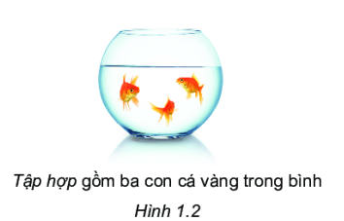
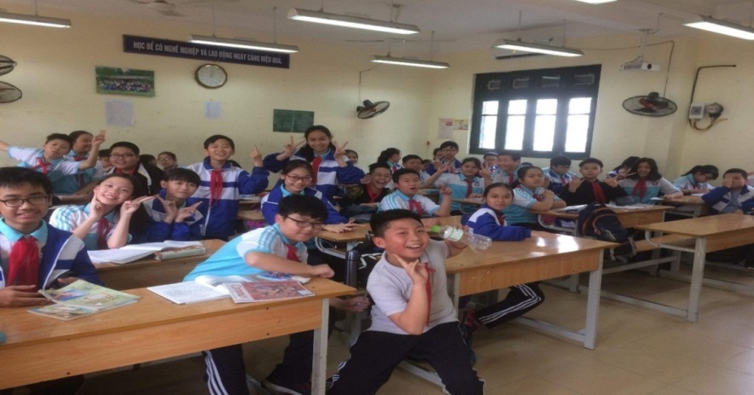
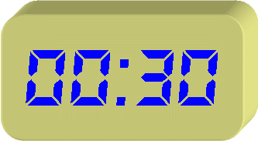
Tập hợp học sinh lớp 6a2
Hoạt động cặp đôi: Tìm các ví dụ tương tự về tập hợp trong đời sống?

Slide 5

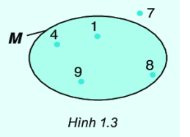
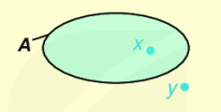
x là phần tử của tập A kí hiệu là x A
y không là phần tử của tập A kí hiệu là y A
- Kí hiệu tập hợp bằng chữ cái in hoa như : A,B,C,...
A={ ; ; } (với các số)
A={ ; ; } ( với các chữ,từ,dấu...)
*Chú ý: Khi x thuộc A ta còn nói “ x nằm trong A” , hay “ A chứa x”

Slide 6
Phiếu học tập số 1:
a) Điền kí hiệu$∈$ , $∉$ vào chỗ trống thích hợp:
4 .... A; 7.... A ; 5.... A; 6 ....A
2; 4; 5
b) Các phần tử nằm trong A gồm các số:.......................
A không chứa các phần tử ...............................................
c) Người ta đặt tên tập hợp bằng ............................................
6; 7
chữ cái in hoa.

Slide 7
Luyện tập 1:
Gọi B là tập hợp các bạn tổ trưởng trong lớp em.
Em hãy chỉ ra một bạn thuộc tập B và một bạn không thuộc tập B.

Slide 8
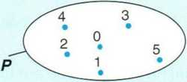
Hình 1.4. Tập hợp P
Cách 1. Liệt kê các phần tử của tập hợp, tức là viết các phần tử của tập hợp trong dấu ngoặc {} theo thứ tự tuỳ ý nhưng mỗi phần tử chỉ được viết một lần.
Ví dụ, với tập P gồm các số 0: 1: 2; 3: 4; 5 ở Hình 1.4, ta viết:
P={0; 1;2; 3; 4; 5}.
Cách 2. Nêu dấu hiệu đặc trưng cho các phần tử của tập hợp
Ví dụ, với tập P (xem H.1.4) ta cũng có thể viết:
P = {n | n là số tự nhiên nhỏ hơn 6}.

Slide 9
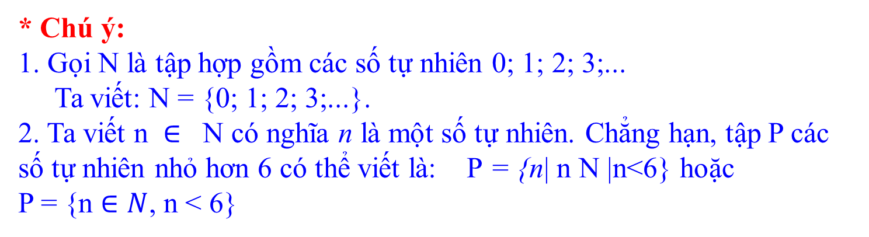
* Chú ý:
1. Gọi N là tập hợp gồm các số tự nhiên 0; 1; 2; 3;...
Ta viết: N = {0; 1; 2; 3;...}.
2. Ta viết n $∈$ N có nghĩa n là một số tự nhiên. Chẳng hạn, tập P các số tự nhiên nhỏ hơn 6 có thể viết là: P = {n| n N |n<6} hoặc
P = {n $∈N$, n < 6}
3. Ta còn dùng kí hiệu N* để chỉ tập hợp các số tự nhiên khác 0,
nghĩa là
N* = {1; 2; 3;...}.

Slide 10
Phiếu học tập số 2:
1 - Khi mô tả tập hợp L các chữ cái trong từ NHA TRANG bằng cách liệt kê các phần tử, bạn Nam viêt:
L = {N; H; A; T; R; A; N; G}.
Theo em, bạn Nam viết đúng hay sai? Nếu sai hãy sửa lại cho đúng.
………………………………………………………………...
2 - Viết tập hợp K các số tự nhiên nhỏ hơn 7 (theo hai cách)
……………………………………………………………………
……………………………………………………………………
ĐÁP ÁN
1 - Bạn Nam viết sai, vì phần tử N và A lặp lại 2 lần.
Sửa lại: L= {N; H; A; T; R; G}.
2 - Viết tập hợp K các số tự nhiên nhỏ hơn 7 (theo hai cách)
K ={0; 1;2; 3; 4; 5; 6}.
K = {n
N | n< 7}.

Slide 11
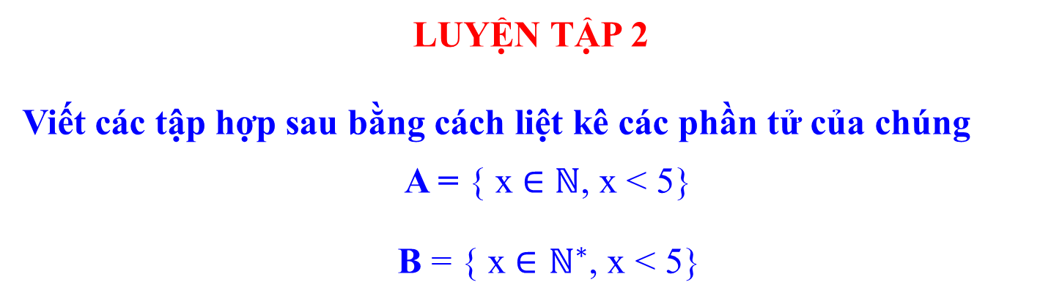
LUYỆN TẬP 2
Viết các tập hợp sau bằng cách liệt kê các phần tử của chúng
A = { x $∈$ $ℕ$, x < 5}
B = { x $∈ℕ^{∗}$, x < 5}
Lời giải
A = { 0;1;2;3;4}
B = { 1;2;3;4}

Slide 12

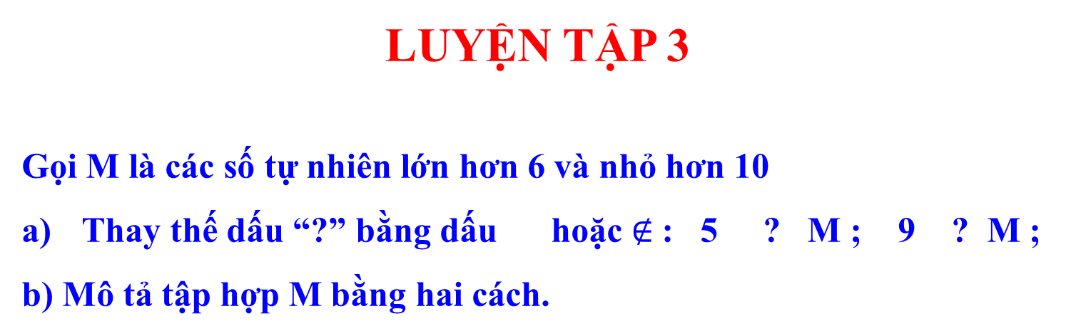
LUYỆN TẬP 3
Gọi M là các số tự nhiên lớn hơn 6 và nhỏ hơn 10
Thay thế dấu “?” bằng dấu hoặc $∉$: 5 ? M ; 9 ? M ;
b) Mô tả tập hợp M bằng hai cách.
Lời giải
a) A = 5 M }
B = 9 $∉$ M

Slide 13

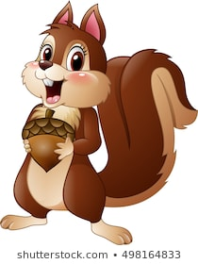


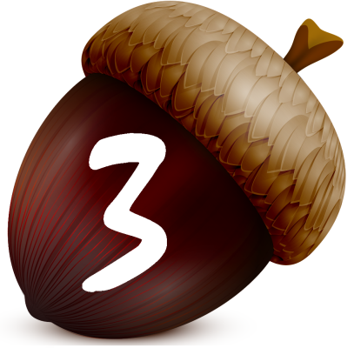
Sóc nâu hạt dẻ
HOẠT ĐỘNG LUYỆN TẬP
Chú Sóc nâu đang cố gắng nhặt những hạt dẻ để mang về tổ. Các em hãy giúp đỡ chú Sóc bằng cách trả lời đúng các câu hỏi nhé.
Notes:
Click vào từng câu hỏi để chọn câu hỏi muốn trả lời.
Sau khi trả lời hết 3 câu hỏi GV thay lời Sóc nâu cảm ơn các bạn.
Click vào hình Sóc nâu để tiếp tục bài học.

Slide 14

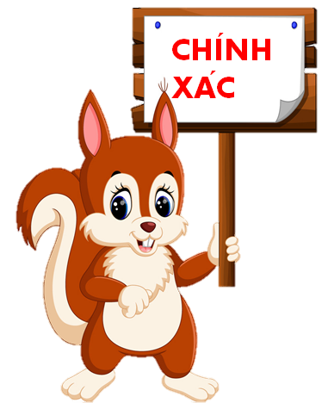


Câu hỏi 1: Khi làm bài tập viết tập hợp có duy nhất một phần tử, bạn An đã viết được 4 tập hợp dưới đây. Cách viết nào của An là sai?
A. a = {a}
B. A = {a}
C. A = {A}
D. A = {0}
Notes:
Click vào phương án HS chọn để xem đáp án đã đúng chưa.
Click vào hình sóc cầm bảng đáp án để ẩn đáp án và có thể chọn lại PA khác tới khi có PA.đúng.
Click vào hình sóc cầm hạt dẻ để quay lại game.

Slide 15

Câu hỏi 2: Tập hợp các số tự nhiên chẵn nhỏ hơn 10 là:
A. M = {0, 2, 4, 6, 8, 10}
B. M = {2; 4; 6; 8}
C. M = {0, 2, 4, 6, 8}
D. M = {0; 2; 4; 6; 8}

Slide 16

Câu hỏi 3: Tập hợp các chữ cái xuất hiện trong từ “CHĂM CHỈ” là:
A. A = {C; H; A; M; C; H; I}
B. A = {I; H; C; M; A}
C. A = {I; H; C; M; A; H; C}
D. A = {C; H; A; M; H; I}

Slide 17
HƯỚNG DẪN HỌC Ở NHÀ
*) -Biết lấy ví dụ về tập hợp
- Nắm được hai cách viết tập hợp.
- Vận dụng hoàn thành các bài tập: 1.31-SGK-tr20; bài 1.4 và 1.5- SGKtr8.
*)Xem trước “§ 2: Cách ghi số tự nhiên” và làm bài tập sau:
1. Cho số 32 567
Số 5 nằm ở hàng nào và có giá trị bằng bao nhiêu?
Viết số đó thành tổng các giá trị chữ số của nó?
2. Viết các số 18, 24 bằng số La Mã.

Slide 18

THANK YOU

